Slide 1
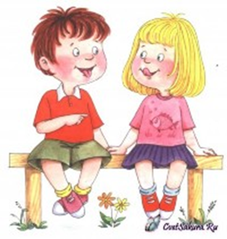
«Оказание логопедической помощи в процессе комплексного сопровождения замещающих семей»
Краевое государственное казенное учреждение "Организация осуществляющая обучение, для детей-сирот и детей, оставшихся без попечения родителей «Детский дом № 27»
Учитель – логопед
Синицына К.А.

Slide 2
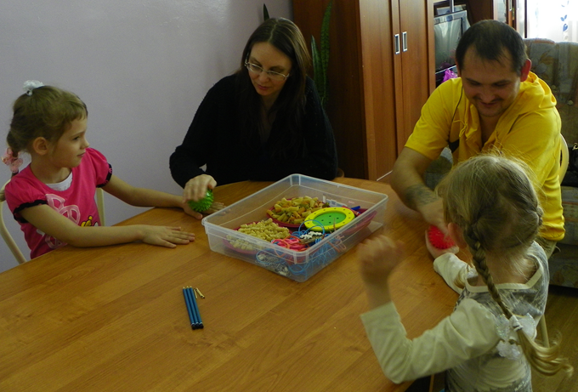
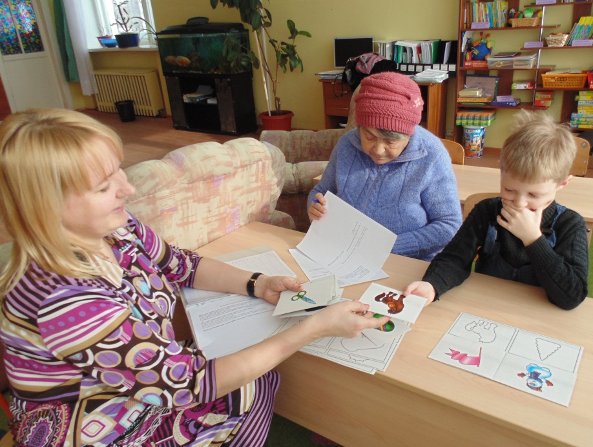
цель работы учителя-логопеда при взаимодействии с кровной и замещающей семьей — создание ситуации сотрудничества родителей и специалиста, в результате чего будут достигнуты результаты предупреждения или коррекции речевых нарушений.

Slide 3
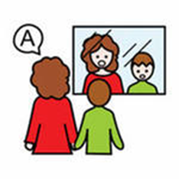
Для достижения цели необходимо выполнить следующие задачи:
■проделать работу по коррекции и компенсации негативных последствий проблемного развития воспитанника;
■познакомить кровную и приемную семью с особенностями развития и обучения ребенка;
■оказать помощь кровной и приемной семье в обеспечении образовательных потребностей ребенка.

Slide 4

Внесены изменения в документацию
1. Положение о логопедическом пункте;
2. Протокол первичного обследования;
3. Карта - отзыв об оказанной логопедической услуге;
4. Журнал сопровождения.

Slide 5
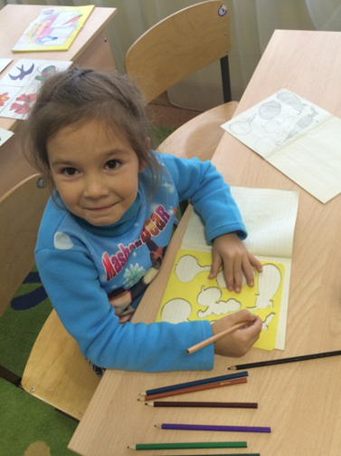
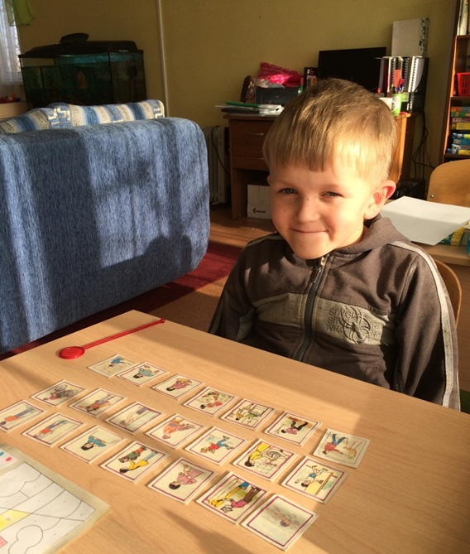
Виды оказания логопедической помощи
1. Логопедическое обследование ребёнка.
2. Консультация по результатам обследования.
3. Логопедические занятия (индивидуальные, подгрупповые).
4. Консультация по раннему речевому стимулированию (дети до 3-х лет).
5. Лекции на тему речевого развития ребёнка.

Slide 6
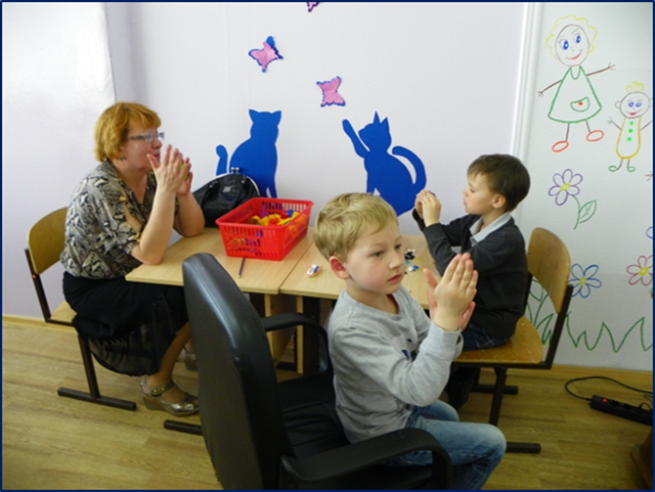
Консультативно-просветительское направление
«Взаимосвязь развития речи и развития тонких дифференцированных движений пальцев и кисти рук детей».
«Особенности развития речи ребенка 3-4 лет»
«Как стимулировать развитие речи ребенка?»

Slide 7
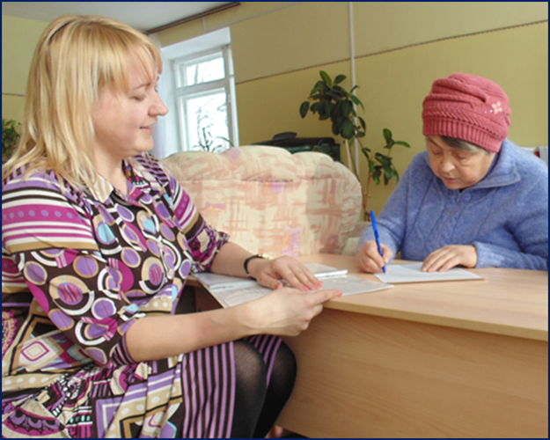
Консультативно-просветительское направление
«Использование логопедического массажа в коррекционной работе»
«Речевое развитие детей с моторной алалией»
«Советы по проведению логопедических упражнений дома»
"Речевая готовность ребенка к школе»
Советы логопеда «Как помочь неуспевающему школьнику»

Slide 8
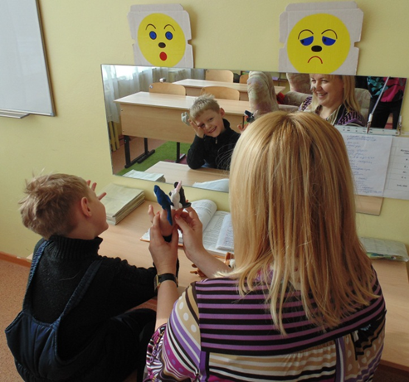
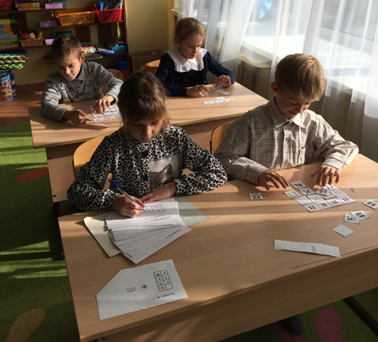
Коррекционное направление
Развитие просодической стороны речи;
Коррекция звукопроизношения;
Совершенствование лексико-грамматических категорий речи;
Развитие связной речи;
Коррекция нарушений письменной речи.

Slide 9
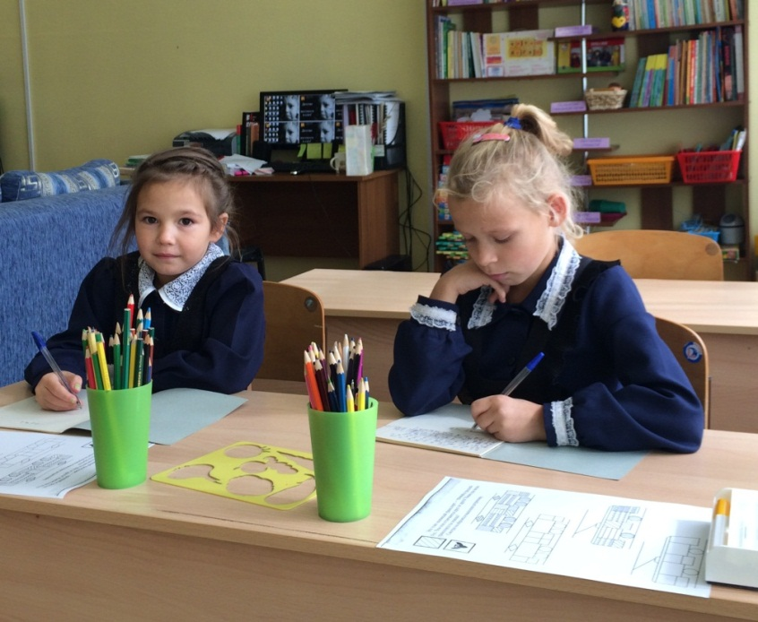
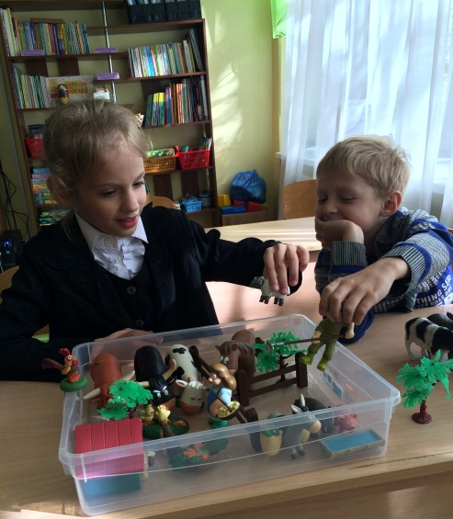
Логопедические технологии
Артикуляционная, дыхательная, мимическая гимнастики;
Пальчиковая и ручная гимнастики;
Зондовый и логопедический массаж;
Пескотерапия в логопедии;
Кинезиология в логопедии;
Элементы Су-Джок терапии.

Slide 10
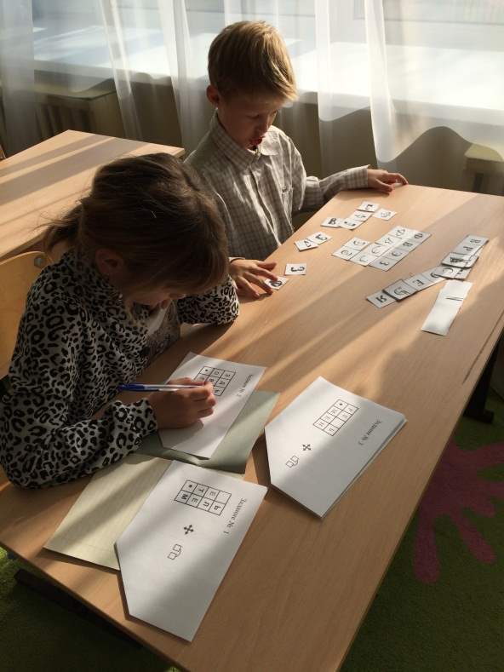
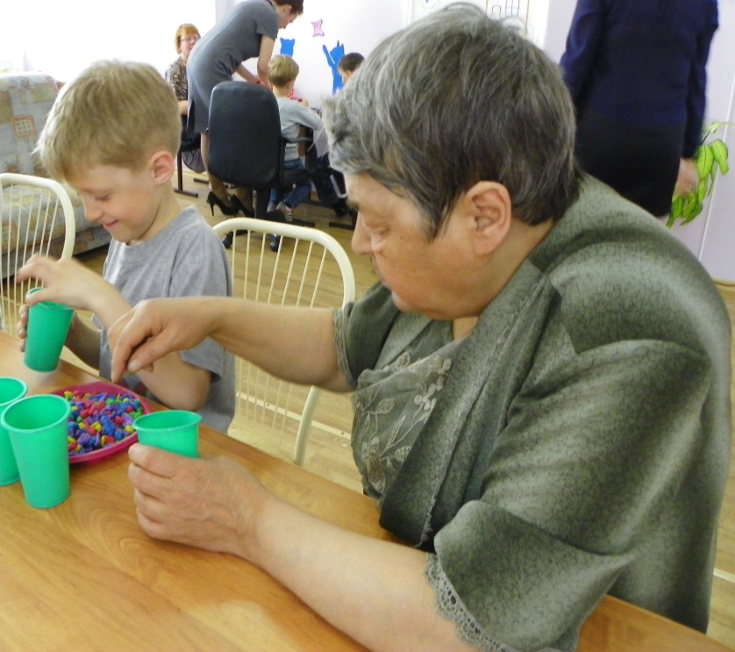
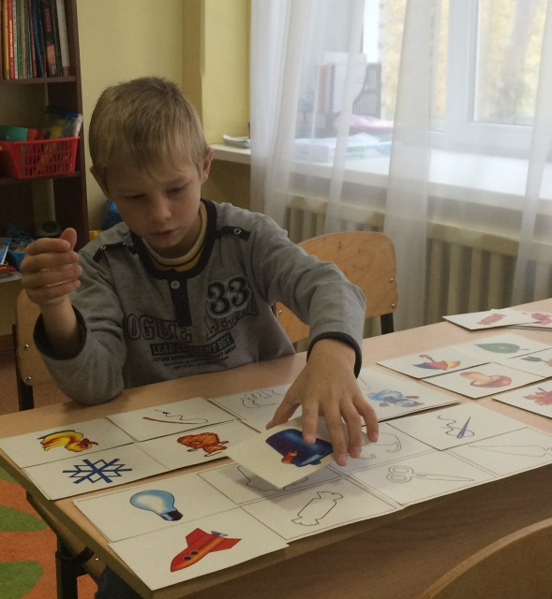
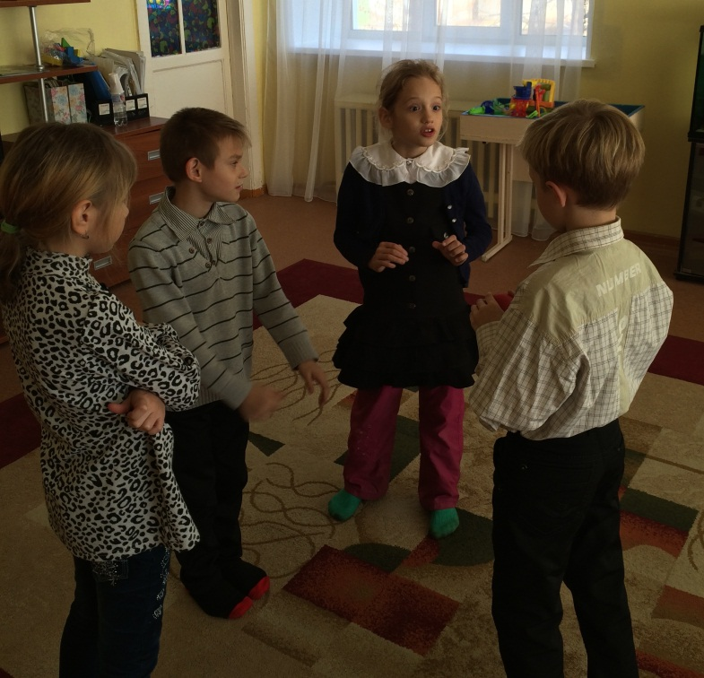

Slide 11
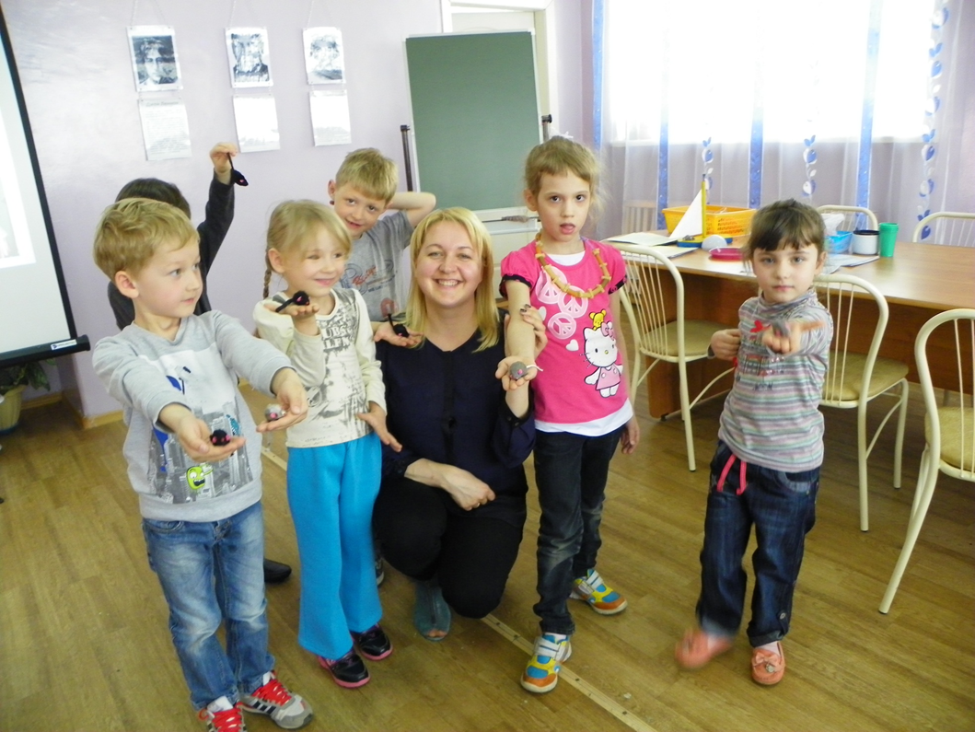
Кто хочет разговаривать, тот должен выговаривать.
Все правильно и внятно, чтоб было всем понятно.

